Slide 1
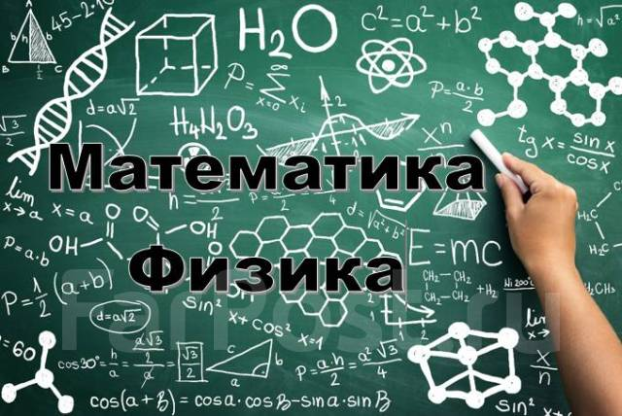

Slide 2
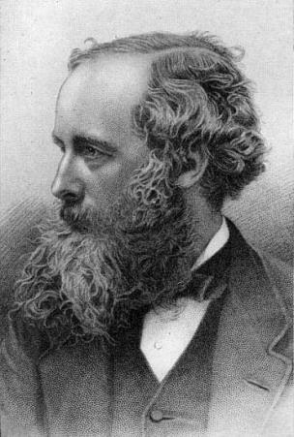
Точные науки стремятся к тому, чтобы свести загадки природы к определению некоторых величин путем операции с числами.
Джеймс Клерк Максвелл
(1831-1879)

Slide 3
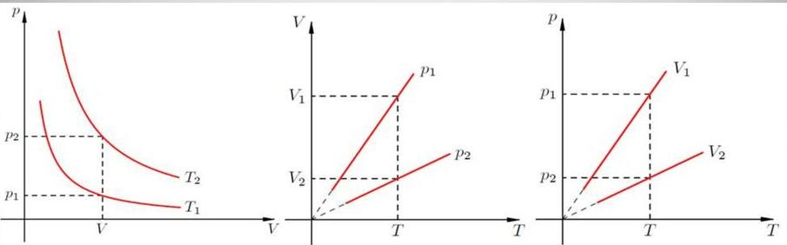
ИСПОЛЬЗОВАНИЕ РАЗЛИЧНЫХ ВИДОВ ФУНКЦИЙ И УРАВНЕНИЙ ПРИ ИЗУЧЕНИИ ГАЗОВЫХ ЗАКОНОВ
ТЕМА ИНТЕГРИРОВАННОГО УРОКА
(ФИЗИКА + МАТЕМАТИКА)

Slide 4
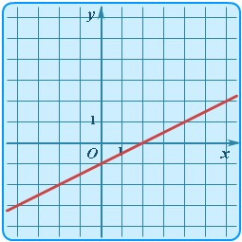
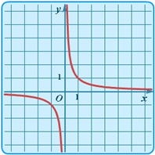
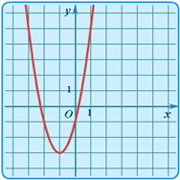
Линейная функция
Задана формулой
у = …,
где … и … – действительные числа.
Графиком линейной
функции является …..
Обратная пропорциональность
Задана формулой у = …, где ….
k называется…..
Графиком обратной
пропорциональности является ….
Квадратичная функция
Задана формулой вида y = ….,
где a ≠ 0, b, c - любые действительные числа.
Графиком квадратичной функции является …..

Slide 5
Линейная функция
Задана формулой
у = kx + b,
где k и b – действительные числа.
Графиком линейной
функции является прямая
Обратная пропорциональность
Задана формулой у = …, где ….
k называется…..
Графиком обратной
пропорциональности является ….
Квадратичная функция
Задана формулой вида y = ….,
где a ≠ 0, b, c - любые действительные числа.
Графиком квадратичной функции является …..

Slide 6
Линейная функция
Задана формулой
у = kx + b,
где k и b – действительные числа.
Графиком линейной
функции является прямая
Обратная пропорциональность
Задана формулой у = k/x, где k ≠ 0
k называется коэффициентом обратной
пропорциональности.
Графиком обратной
пропорциональности является гипербола
Квадратичная функция
Задана формулой вида y = ….,
где a ≠ 0, b, c - любые действительные числа.
Графиком квадратичной функции является …..

Slide 7
Линейная функция
Задана формулой
у = kx + b,
где k и b – действительные числа.
Графиком линейной
функции является прямая
Обратная пропорциональность
Задана формулой у = k/x, где k ≠ 0
k называется коэффициентом обратной
пропорциональности.
Графиком обратной
пропорциональности является гипербола
Квадратичная функция
Задана формулой вида y = ax2 + bx + c,
где a ≠ 0, b, c - любые действительные числа.
Графиком квадратичной функции является парабола

Slide 8
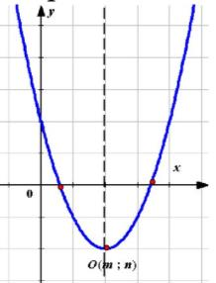
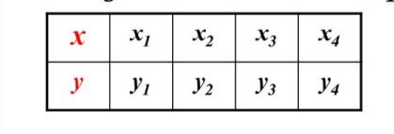
СПОСОБЫ ЗАДАНИЯ ФУНКЦИИ
Аналитический способ - задание функции формулой
Табличный способ - задание функции таблицей
Графический способ – задание функции графиком

Slide 9
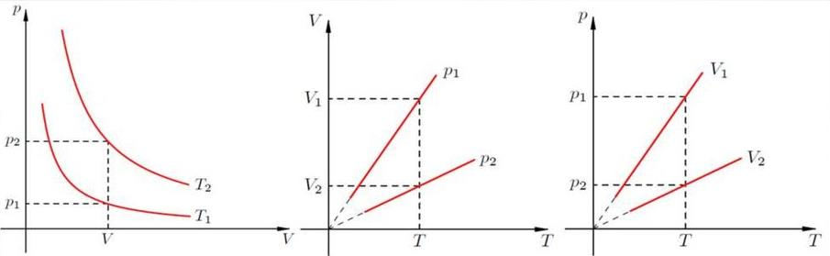
ГАЗОВЫЕ ЗАКОНЫ
T=const
p=const
V=const
ИЗОТЕРМИЧЕСКИЙ ПРОЦЕСС
ИЗОБАРНЫЙ ПРОЦЕСС
ИЗОХОРНЫЙ ПРОЦЕСС

Slide 10
ГАЗОВЫЕ ЗАКОНЫ
Закон Бойля-Мариотта
T=const
Закон Гей-Люссака
p=const
Закон Шарля
V=const
ИЗОТЕРМИЧЕСКИЙ ПРОЦЕСС
ИЗОБАРНЫЙ ПРОЦЕСС
ИЗОХОРНЫЙ ПРОЦЕСС

Slide 11
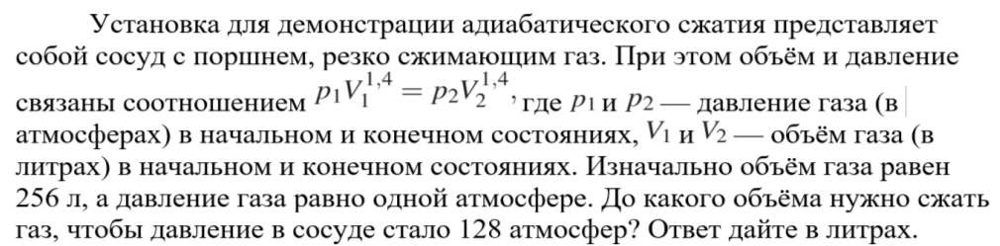
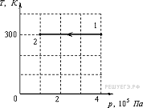
М
ЕГЭ
профиль
На рисунке изображено изменение состояния постоянной массы разреженного аргона. Объем газа в состоянии 1 равна 0,05 м³. Чему равен объем газа в состоянии 2? Ответ выразите в литрах.
Ф
ЕГЭ

Slide 12
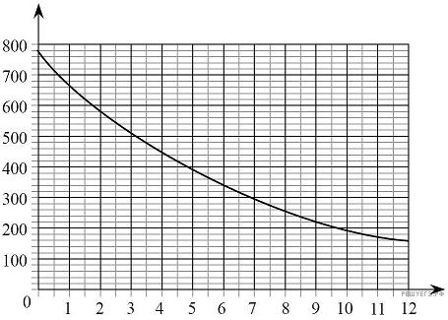
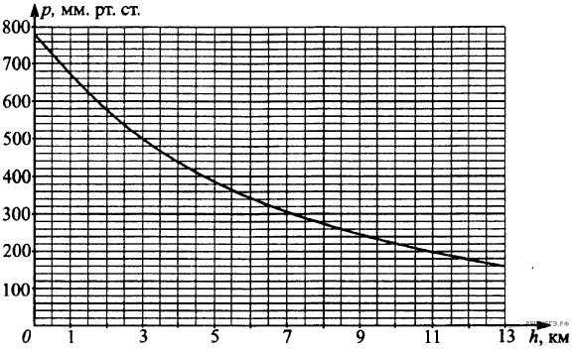
На гра­фи­ке изоб­ра­же­на за­ви­си­мость ат­мо­сфер­но­го дав­ле­ния (в мил­ли­мет­рах ртут­но­го столба) от вы­со­ты над уров­нем моря (в километрах). Найдите, чему равно ат­мо­сфер­ное дав­ле­ние на вы­со­те 6 км. Ответ дайте в мил­ли­мет­рах ртут­но­го столба.
М
ЕГЭ
база
На рисунке приведён экспериментальный график зависимости атмосферного давления воздуха от высоты. Выберите два верных утверждения о процессах, наблюдаемых в опыте.
Ф
ЕГЭ
1) С ростом высоты атмосферное давление уменьшается.
2) Давление на поверхности Земли составляет 700 мм рт. ст.
3) На высоте 6 км давление приблизительно равно 340 мм рт. ст.
4) С ростом температуры воздуха давление растёт.

Slide 13
На гра­фи­ке изоб­ра­же­на за­ви­си­мость ат­мо­сфер­но­го дав­ле­ния (в мил­ли­мет­рах ртут­но­го столба) от вы­со­ты над уров­нем моря (в километрах). Найдите, чему равно ат­мо­сфер­ное дав­ле­ние на вы­со­те 6 км. Ответ дайте в мил­ли­мет­рах ртут­но­го столба.
М
ЕГЭ
база
На рисунке приведён экспериментальный график зависимости атмосферного давления воздуха от высоты. Выберите два верных утверждения о процессах, наблюдаемых в опыте.
Ф
ЕГЭ
1) С ростом высоты атмосферное давление уменьшается.
2) Давление на поверхности Земли составляет 700 мм рт. ст.
3) На высоте 6 км давление приблизительно равно 340 мм рт. ст.
4) С ростом температуры воздуха давление растёт.

Slide 14
На гра­фи­ке изоб­ра­же­на за­ви­си­мость ат­мо­сфер­но­го дав­ле­ния (в мил­ли­мет­рах ртут­но­го столба) от вы­со­ты над уров­нем моря (в километрах). Найдите, чему равно ат­мо­сфер­ное дав­ле­ние на вы­со­те 6 км. Ответ дайте в мил­ли­мет­рах ртут­но­го столба.
М
ЕГЭ
база
На рисунке приведён экспериментальный график зависимости атмосферного давления воздуха от высоты. Выберите два верных утверждения о процессах, наблюдаемых в опыте.
Ф
ЕГЭ
1) С ростом высоты атмосферное давление уменьшается.
2) Давление на поверхности Земли составляет 700 мм рт. ст.
3) На высоте 6 км давление приблизительно равно 340 мм рт. ст.
4) С ростом температуры воздуха давление растёт.

Slide 15
На гра­фи­ке изоб­ра­же­на за­ви­си­мость ат­мо­сфер­но­го дав­ле­ния (в мил­ли­мет­рах ртут­но­го столба) от вы­со­ты над уров­нем моря (в километрах). Найдите, чему равно ат­мо­сфер­ное дав­ле­ние на вы­со­те 6 км. Ответ дайте в мил­ли­мет­рах ртут­но­го столба.
М
ЕГЭ
база
На рисунке приведён экспериментальный график зависимости атмосферного давления воздуха от высоты. Выберите два верных утверждения о процессах, наблюдаемых в опыте.
Ф
ЕГЭ
1) С ростом высоты атмосферное давление уменьшается.
2) Давление на поверхности Земли составляет 700 мм рт. ст.
3) На высоте 6 км давление приблизительно равно 340 мм рт. ст.
4) С ростом температуры воздуха давление растёт.

Slide 16
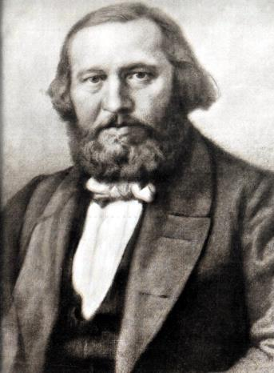
«…Образ его исполински является нам, и этот исполинский образ возвышается перед нами во всем своем вечном величии, во всем могуществе и силе гения, во всей славе своего подвига, – и бесконечно будет он возвышаться, как бесконечно его великое дело».
Константин Сергеевич Аксаков
(1817 – 1860)

Slide 17
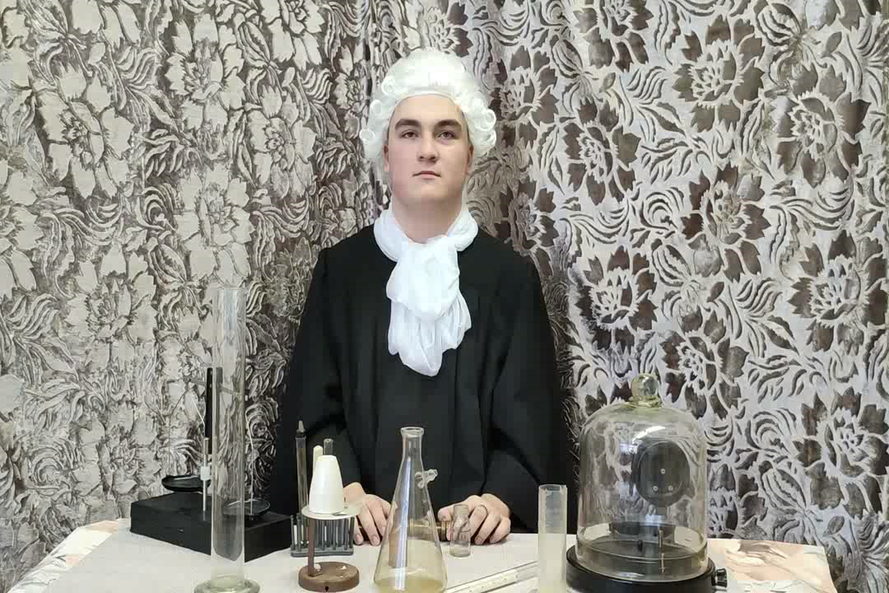

Slide 18
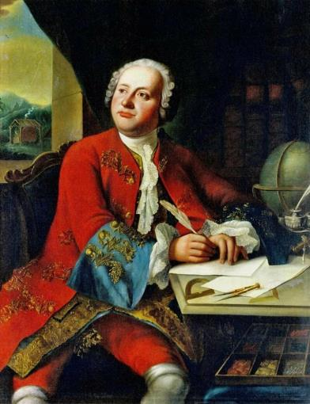

«Не такой требуется математик, который только в трудных выкладках искусен, но который в изобретениях и доказательствах, привыкнув к математической строгости, в натуре сокровенную правду точным и непоползновенным порядком вывести умеет».
Михаил Васильевич Ломоносов
(1711-1765)

Slide 19
Графики зависимости координаты тела от времени
координата
тела
3
х, м
2
1
4
0
t, мин

Slide 20
Графики зависимости уровня ваших знаний от времени
3
уровень знаний
2
1
4
0
45
t, мин

